Slide 1
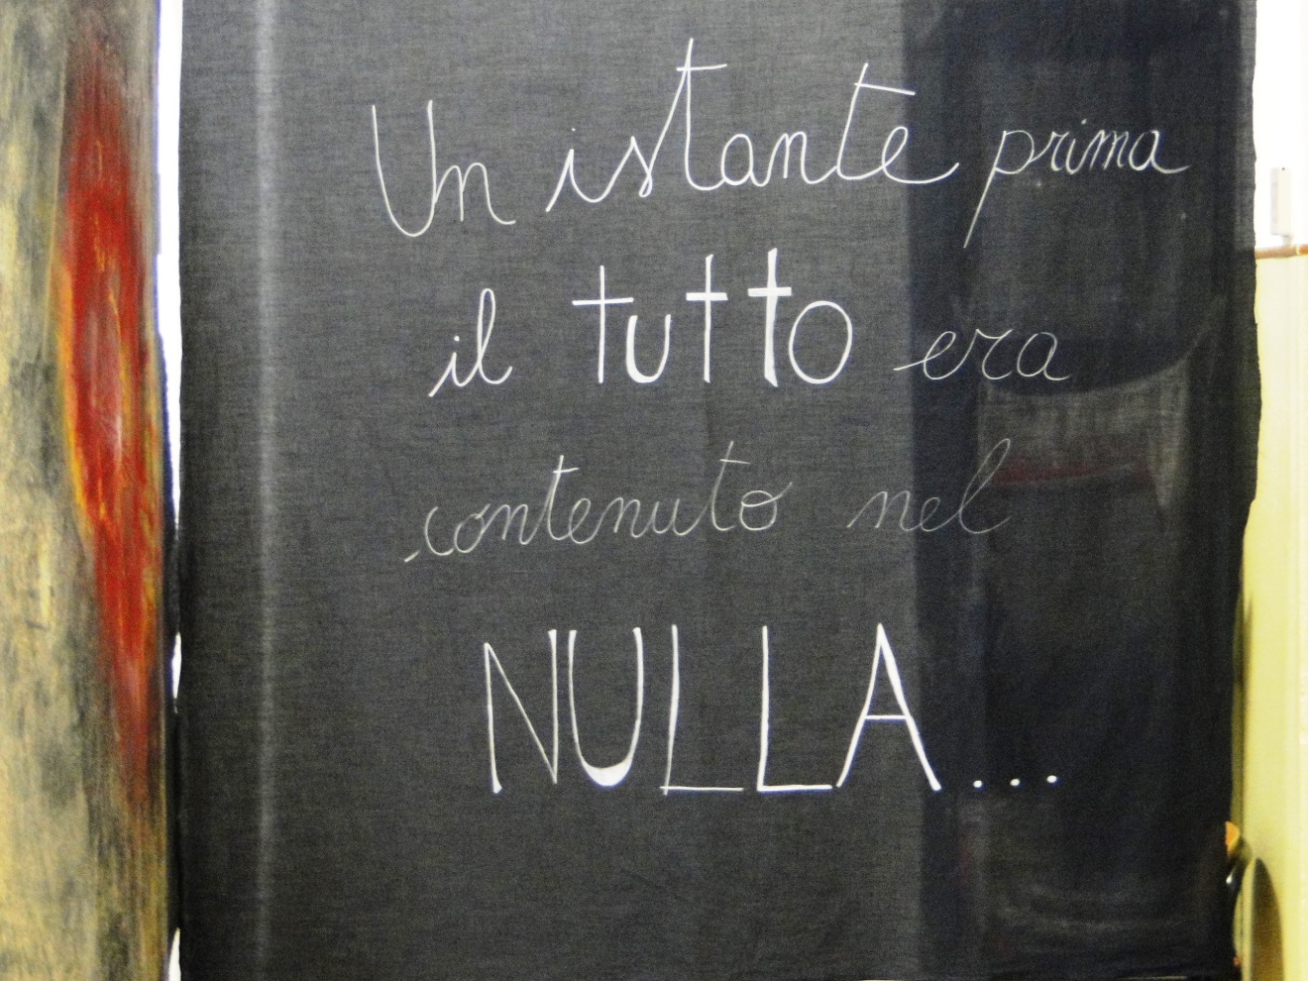
STARDUST
Mostra di Astronomia
OPEN DAY 13 dicembre 2014
Classe 3° A
Prof.ssa Vercellini Luisa

Slide 2
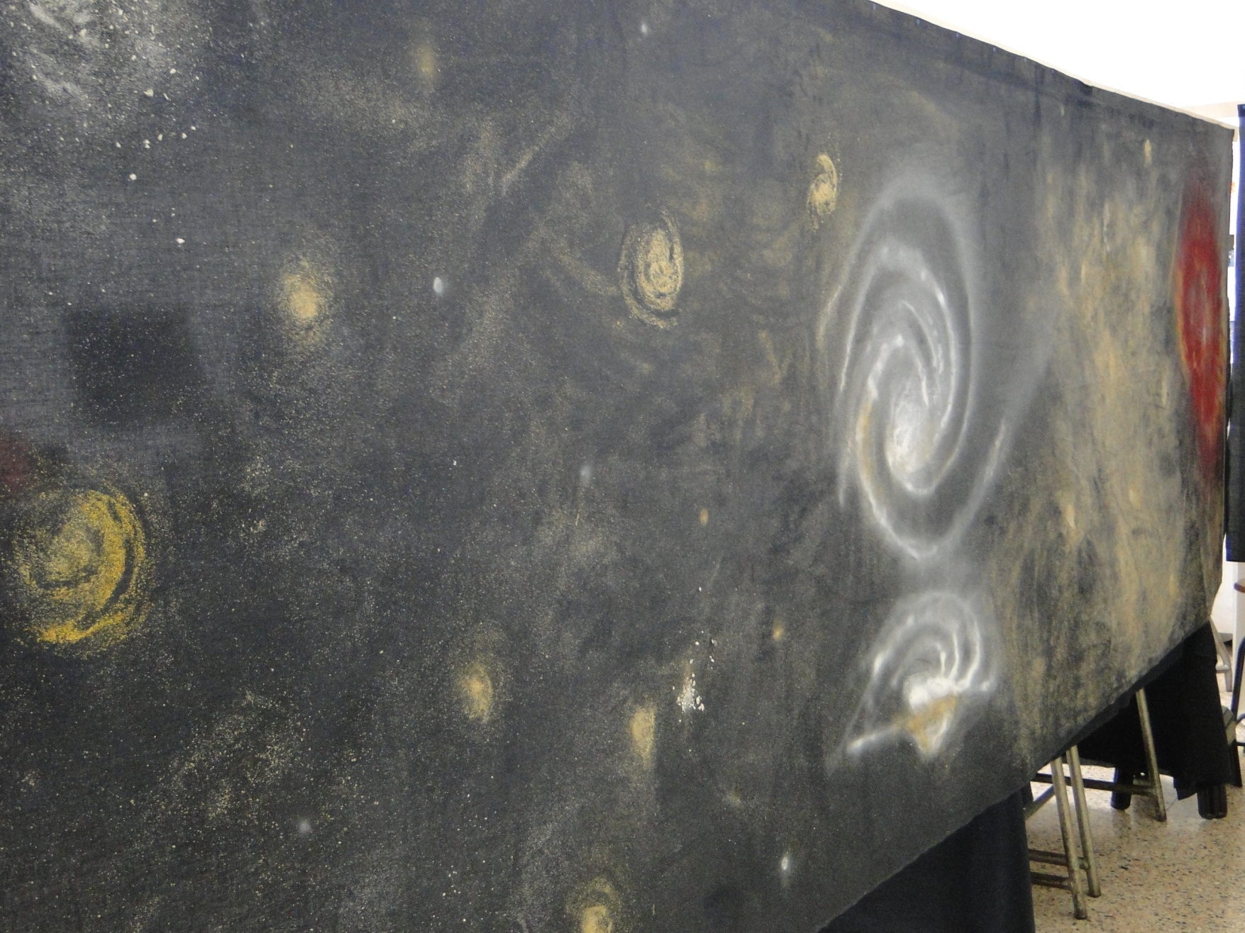

Slide 3
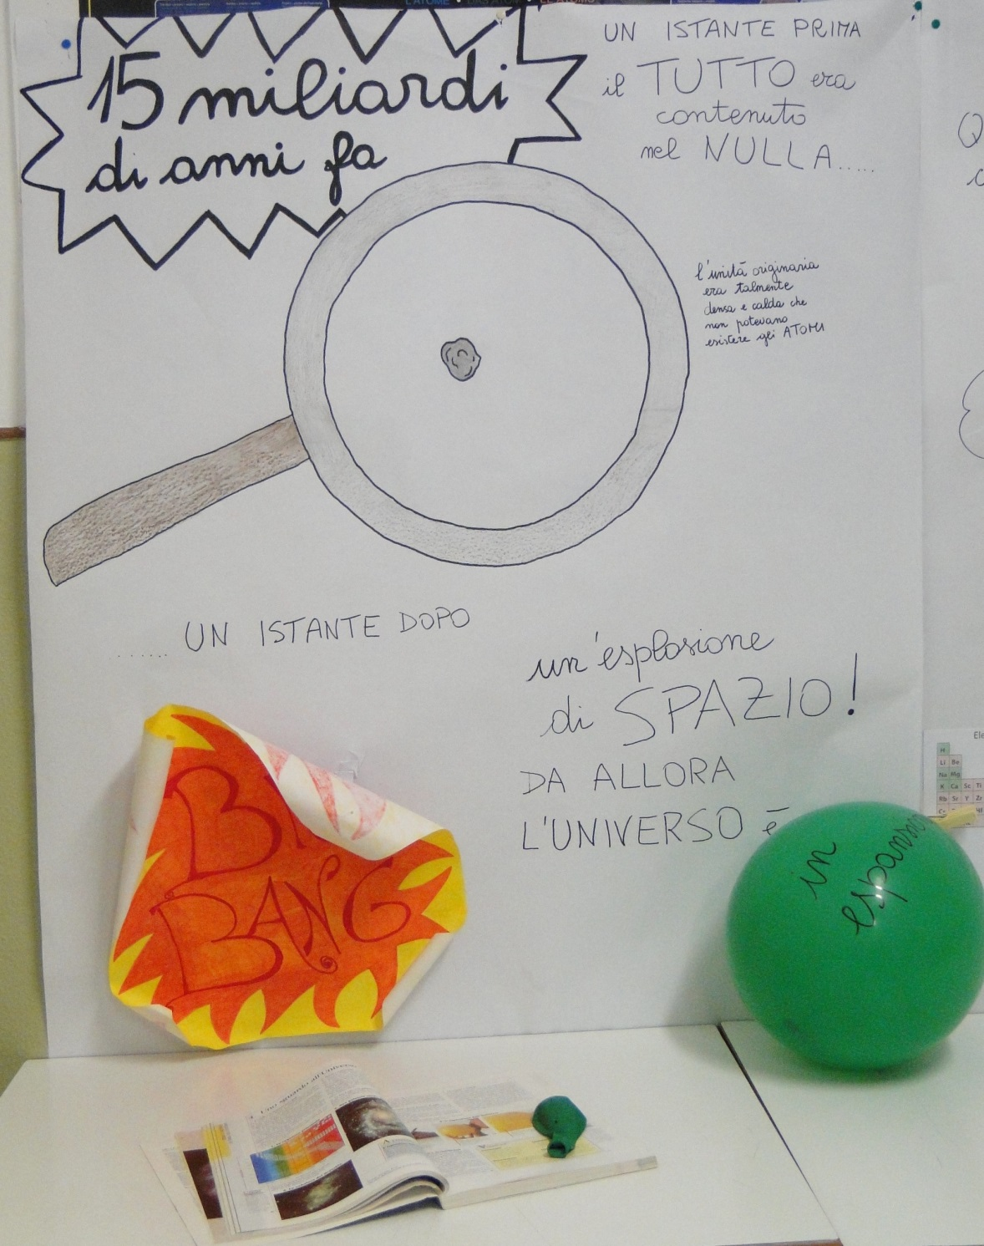

Slide 4
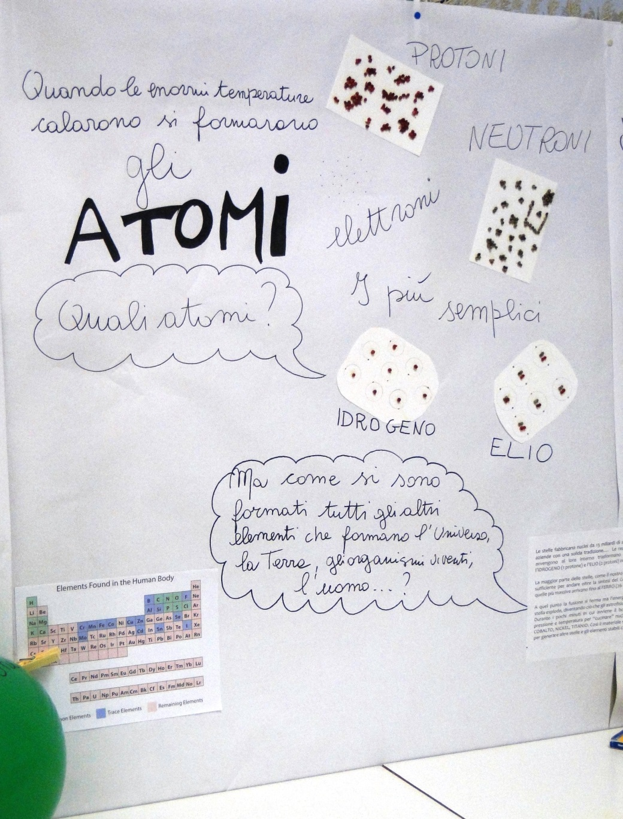

Slide 5
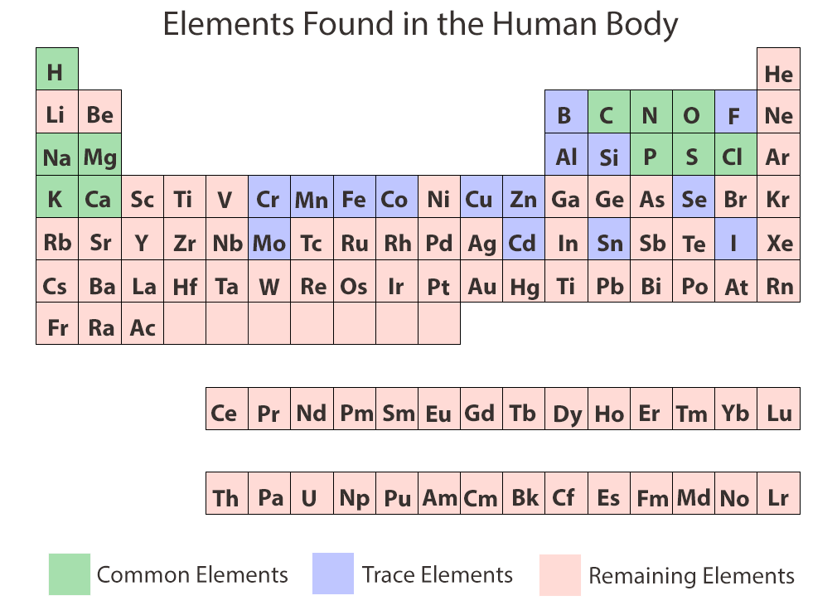

Slide 6
Le stelle fabbricano nuclei da 13 miliardi di anni: sono aziende con una solida tradizione, potremmo dire! Le reazioni di fusione nucleare che avvengono al loro interno trasformano i nuclei più leggeri come l’idrogeno (1 protone) e l’elio (2 protoni) in elementi più pesanti.

Slide 7
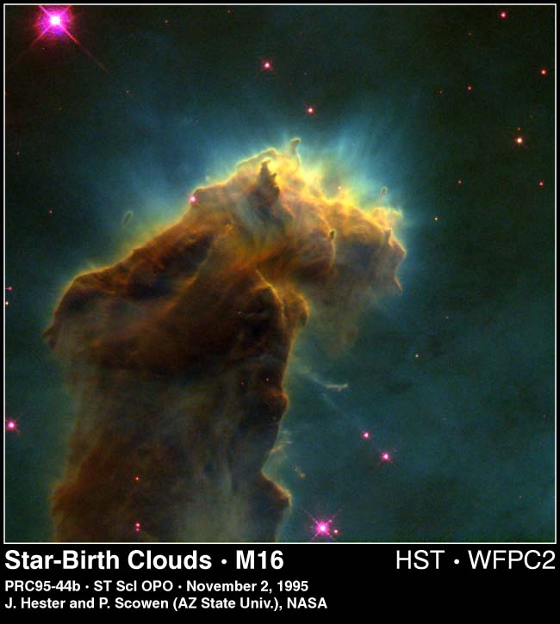

Slide 8
La maggior parte delle stelle, come il nostro Sole, non hanno però materia sufficiente per andare oltre la sintesi del carbonio (12 protoni) mentre quelle più massive arrivano fino al ferro (26 protoni). A quel punto la fusione si ferma ma l’energia accumulata è enorme e la stella esplode, diventando ciò che gli astrofisici chiamano …………………….

Slide 9
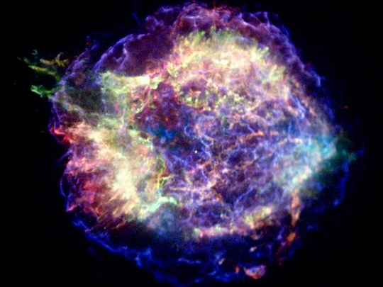
……….una SUPERNOVA

Slide 10
Durante i pochi minuti in cui avviene il botto, ci sono le condizioni di pressione e temperatura per “cucinare” nuclei più pesanti del ferro come cobalto, nickel, titanio. Così il materiale sparpagliato nel cosmo servirà per generare altre stelle e gli elementi stabili che troviamo sulla Terra.

Slide 11
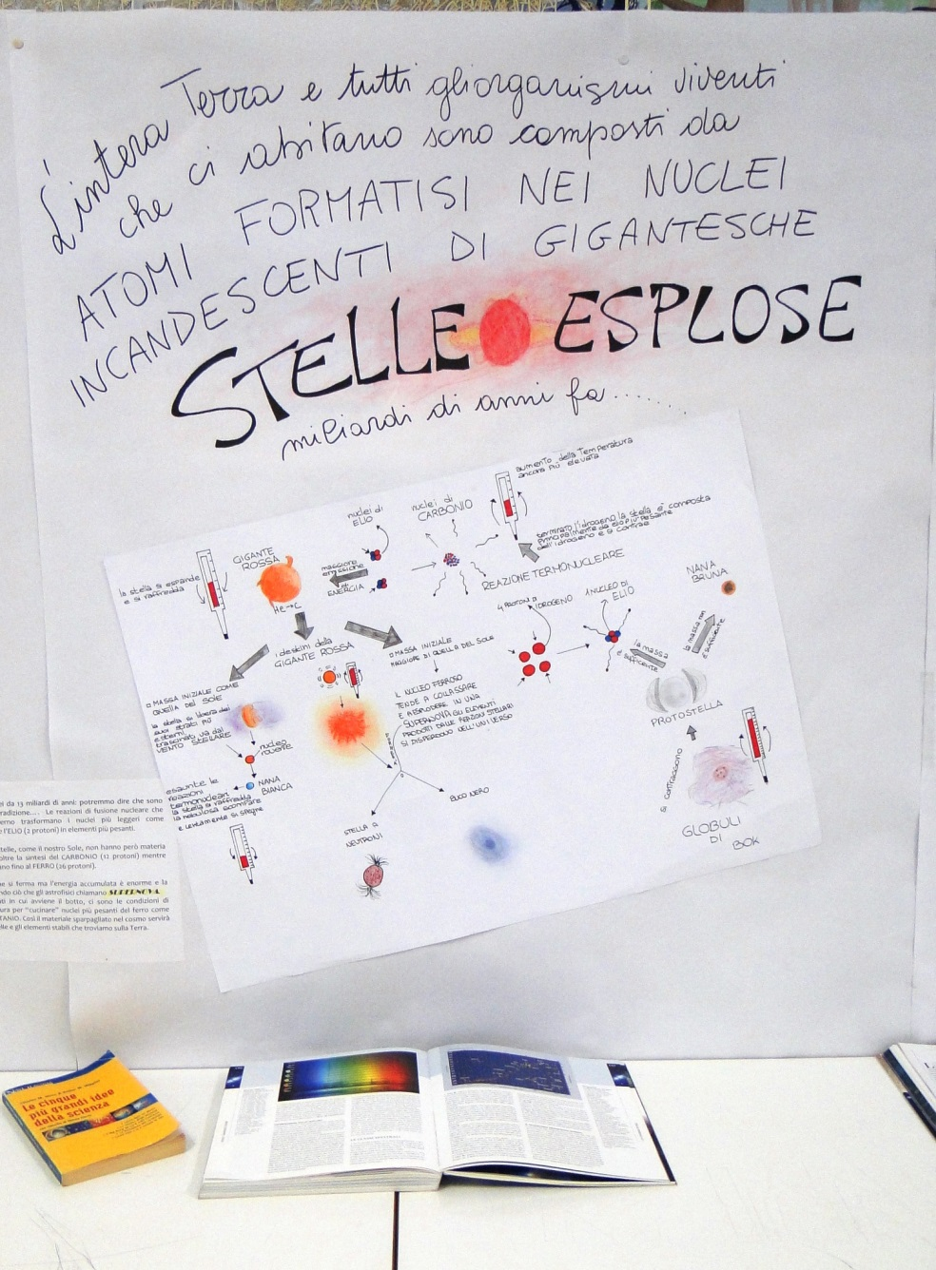
Quindi…………..

Slide 12
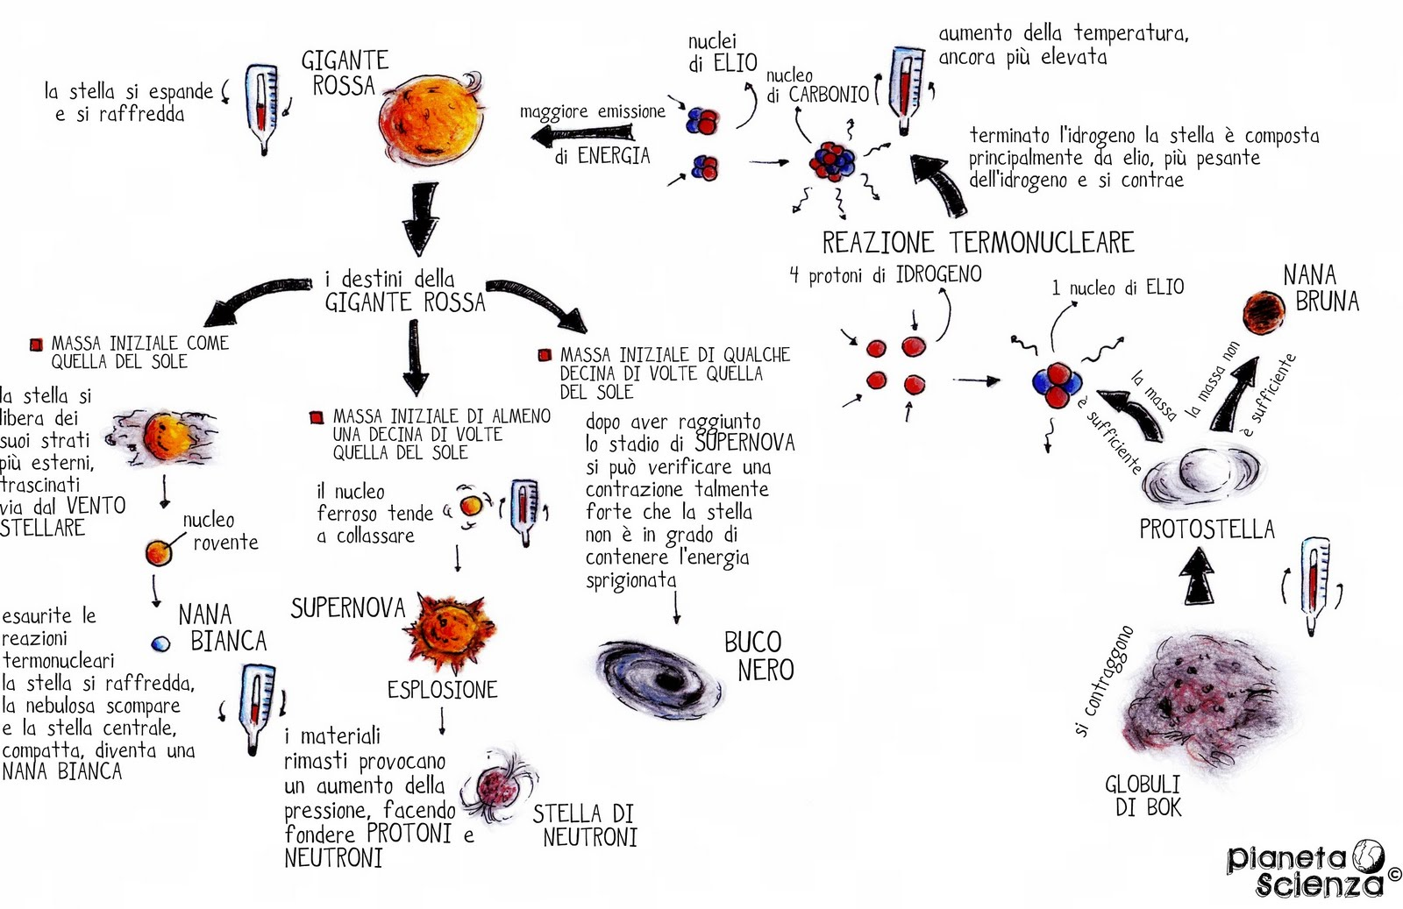

Slide 13
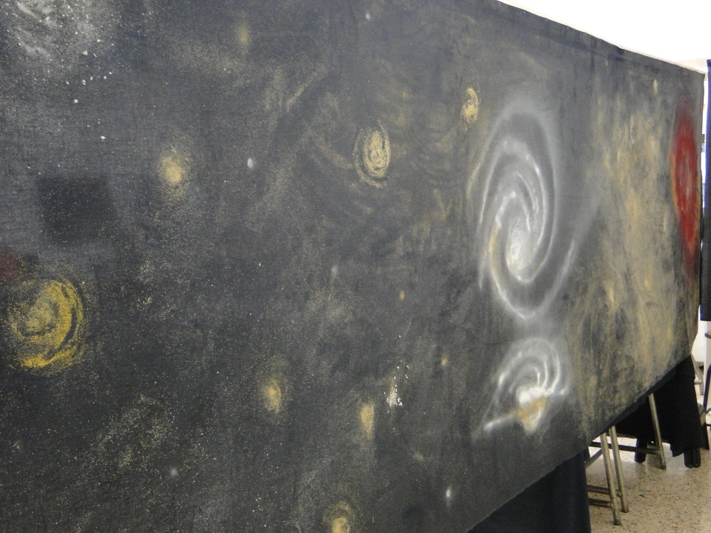
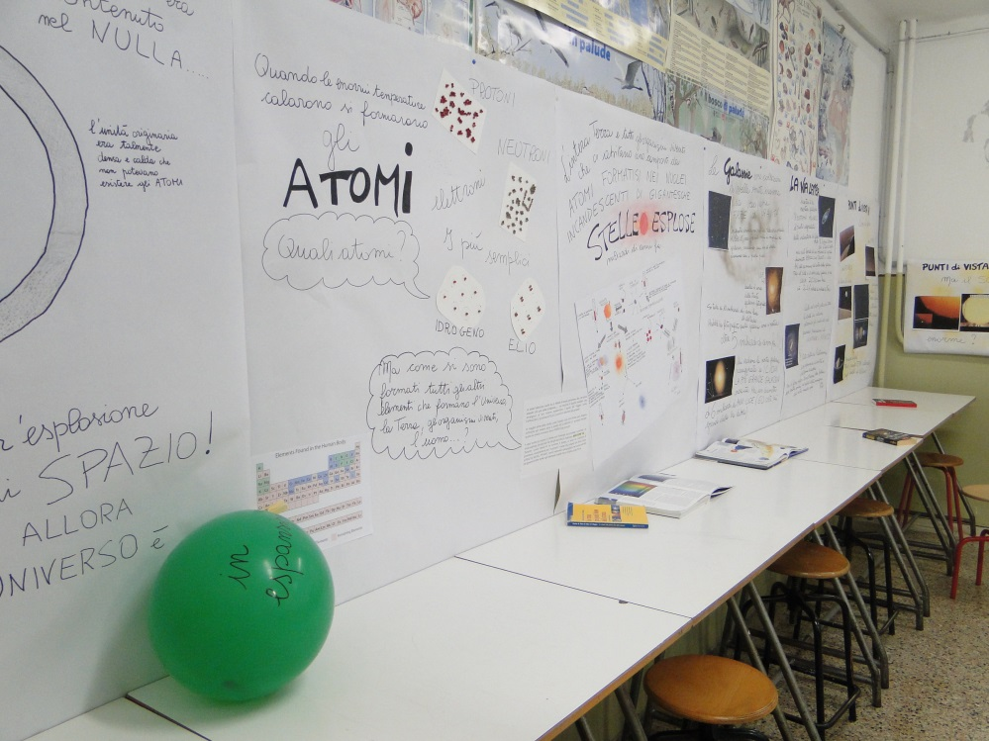
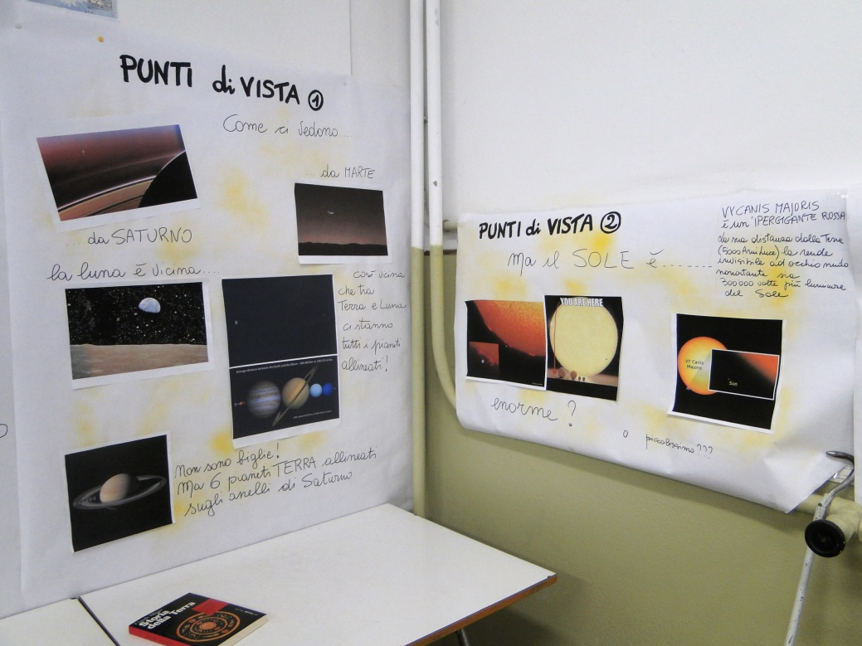

Slide 14
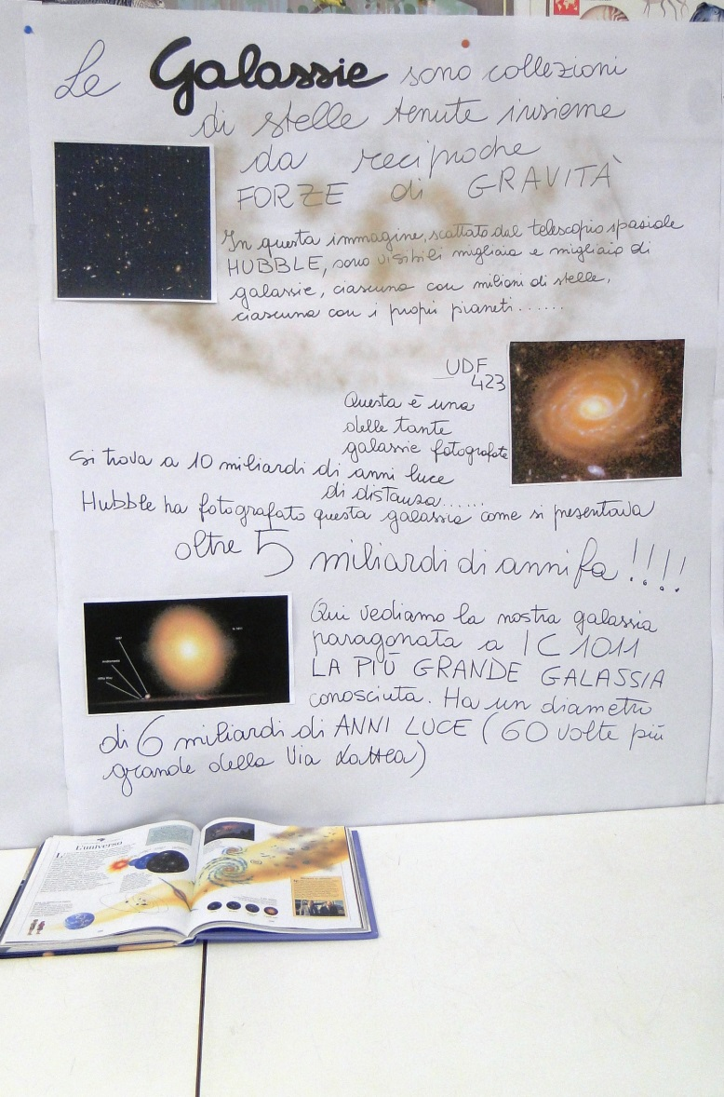
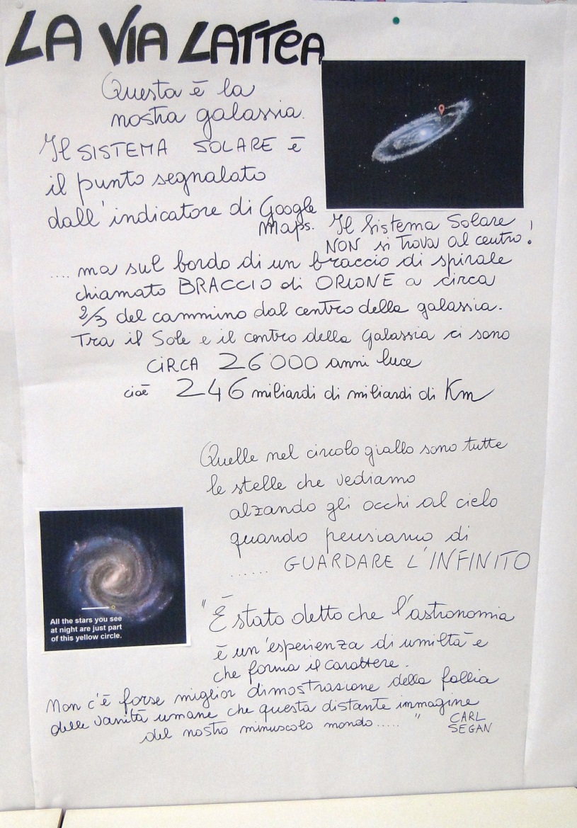
GALASSIE

Slide 15
“E’ stato detto che l’astronomia è un’esperienza di umiltà e che forma il carattere.
Non c’è forse migliore dimostrazione della follia delle vanità umane che questa distante immagine del nostro minuscolo mondo.
Per me, sottolinea la nostra responsabilità di occuparci più gentilmente l’uno dell’altro, e di preservare e proteggere il pallido punto blu, l’unica casa che abbiamo mai conosciuto.” –
Carl Sagan (astrofisico, appassionato divulgatore scientifico)

Slide 16
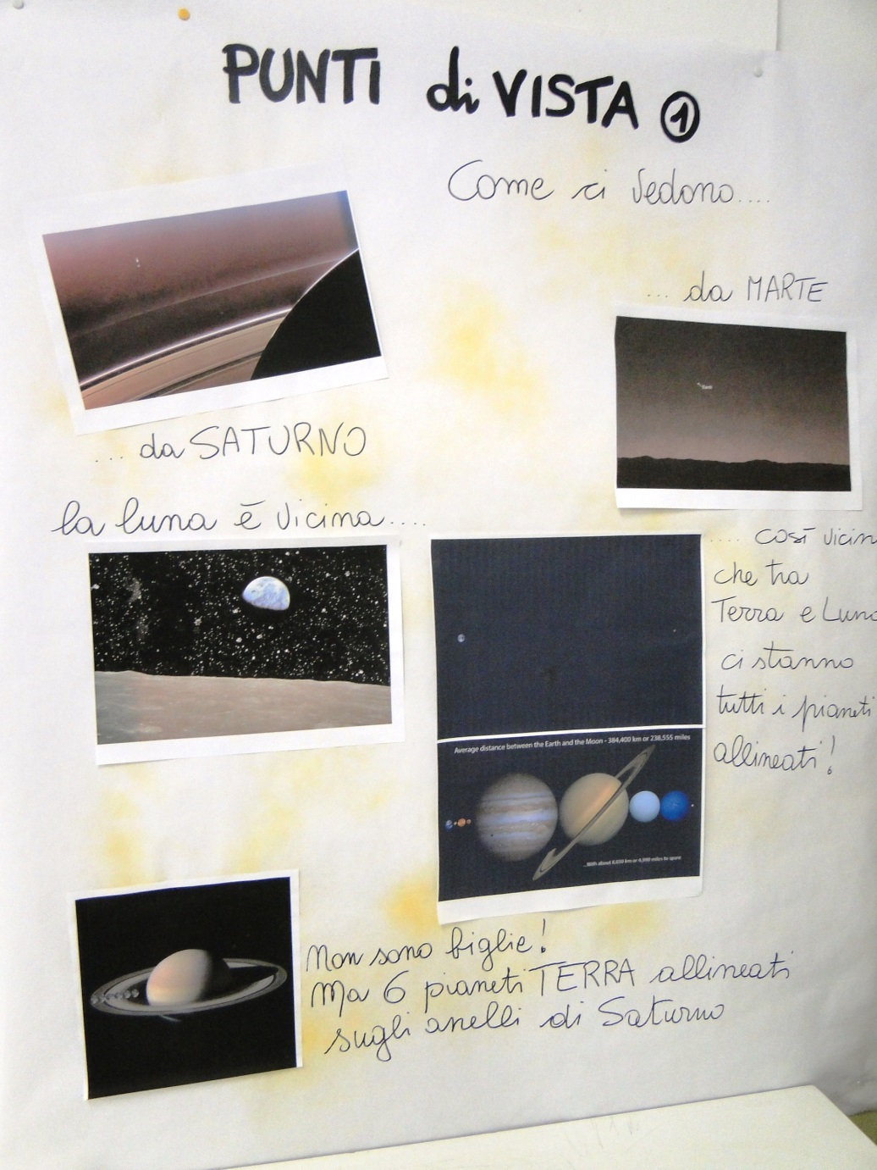

Slide 17
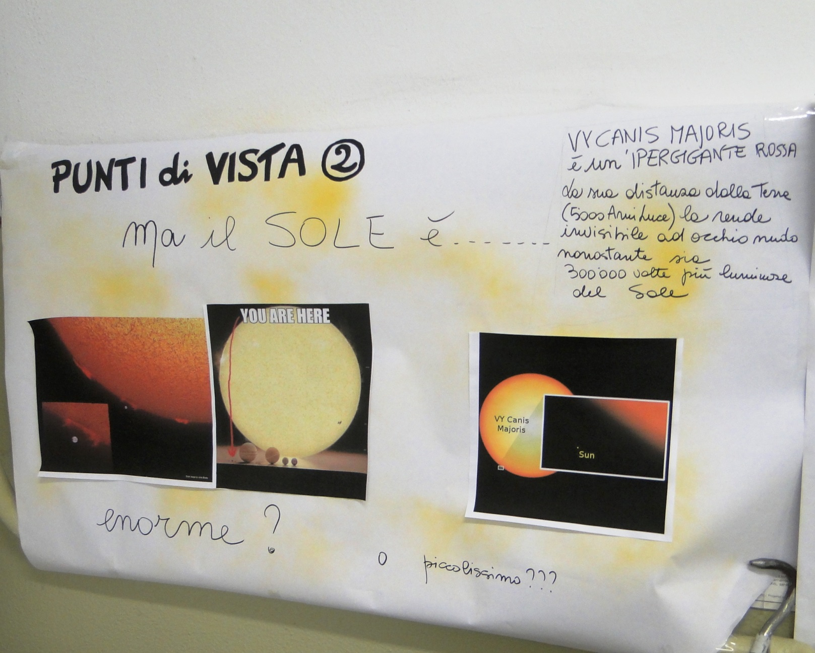

Slide 18
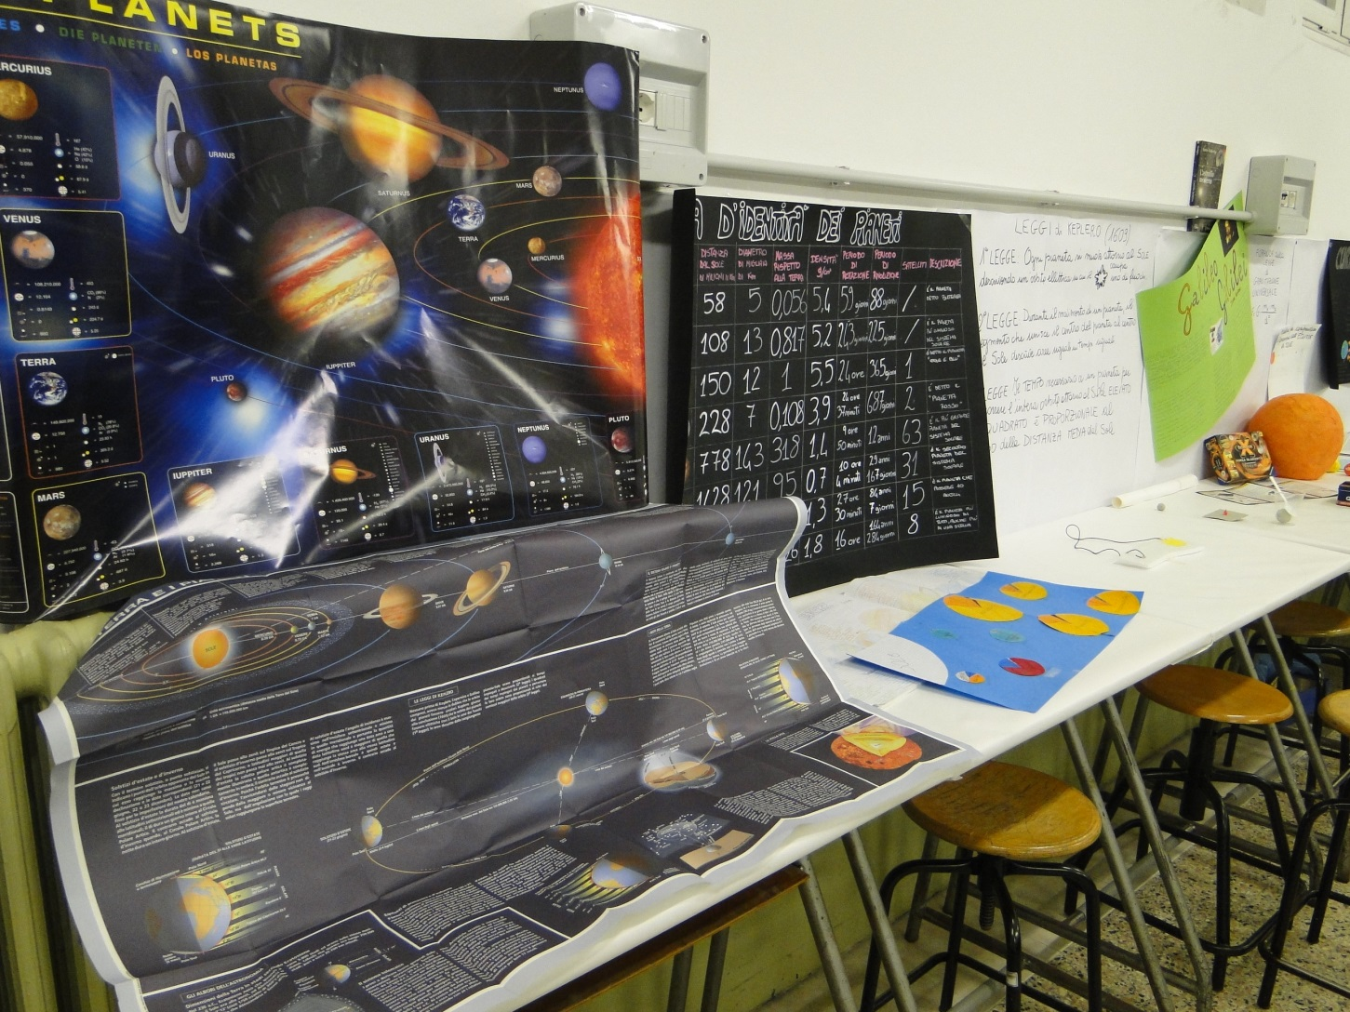
Spunti di approfondimento

Slide 19
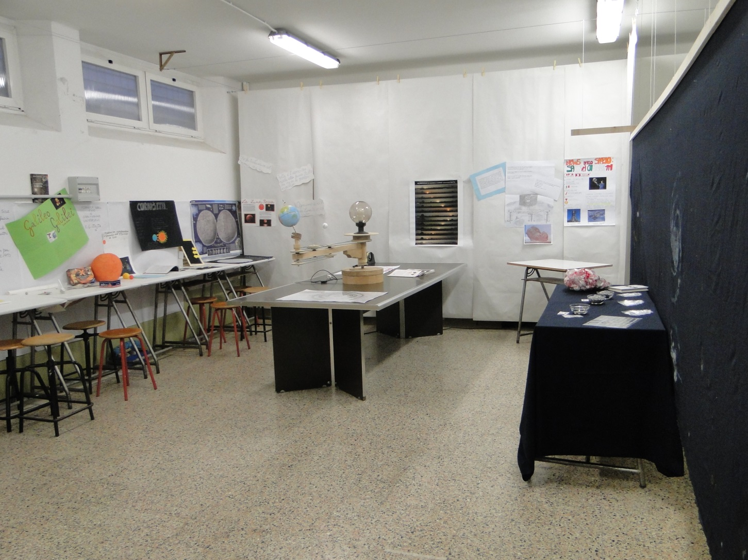
Il tellurio: fasi lunari, eclissi, alternanza giorno/notte, stagioni

Slide 20
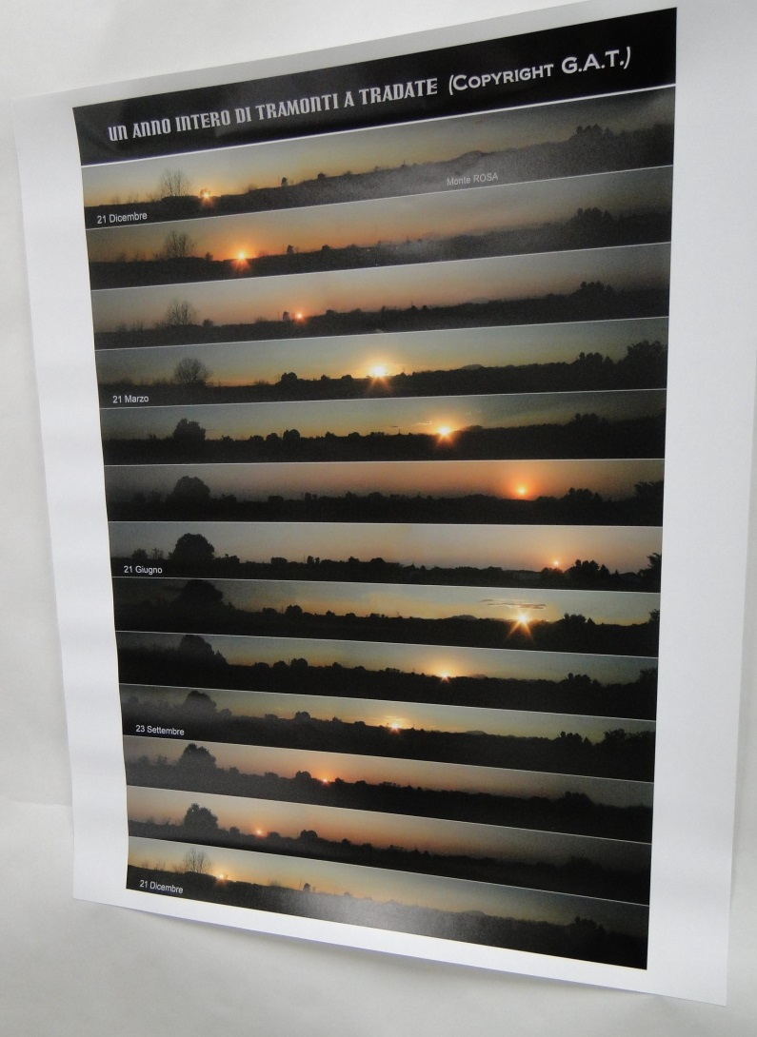
Equinozi e solstizi

Slide 21
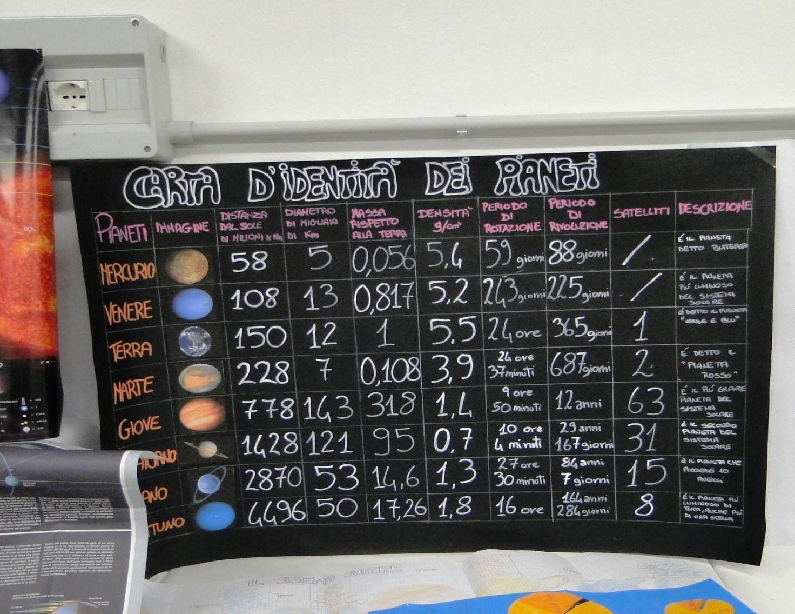
C’è chi galleggia sull’acqua e chi ha l’anno più corto di un «giorno»…, ma per tutti vale la Legge di Gravitazione Universale

Slide 22
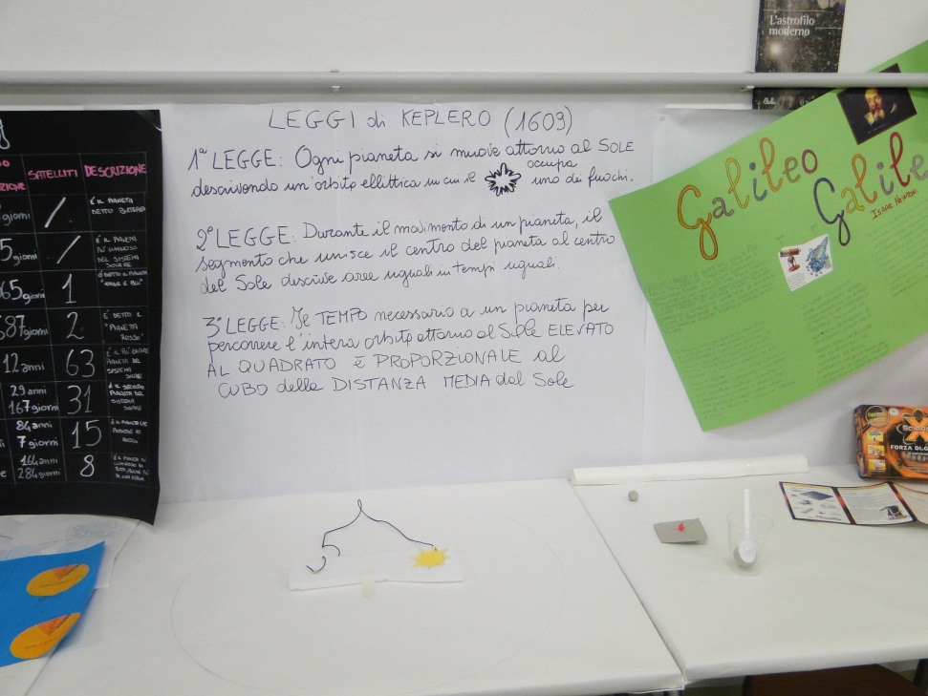
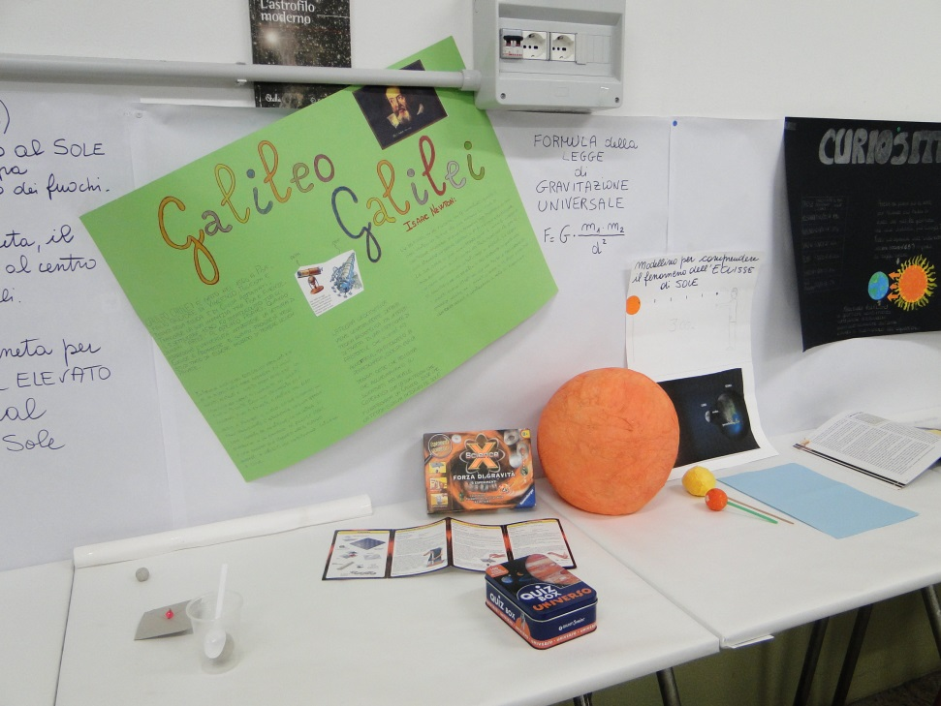
Arrivare a Newton passando da Galileo e Keplero

Slide 23
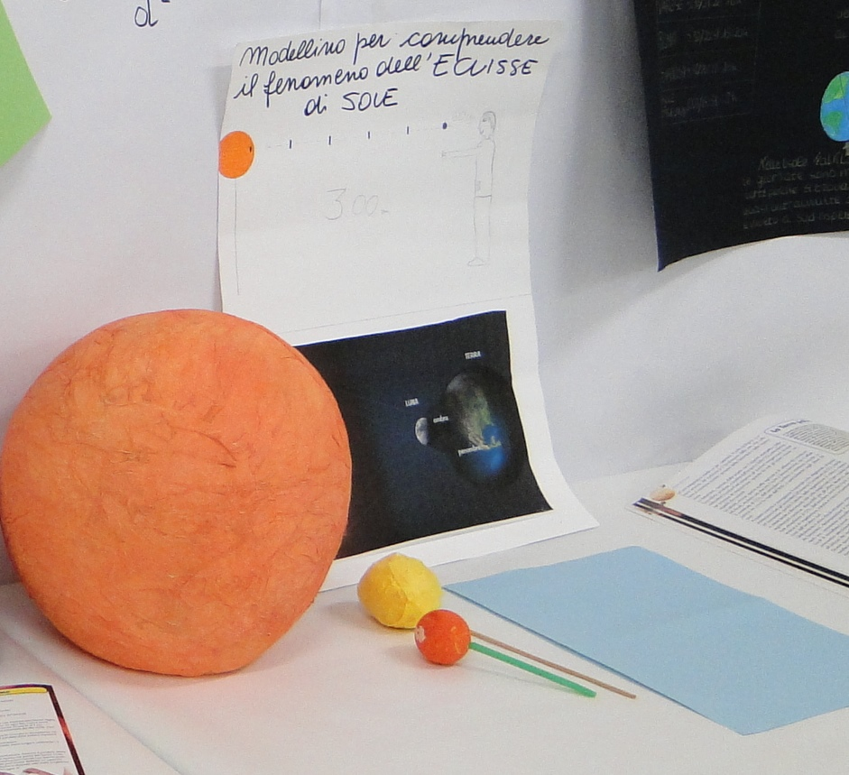
La proporzionalità inversa racchiusa nel fenomeno dell’eclisse di Sole

Slide 24
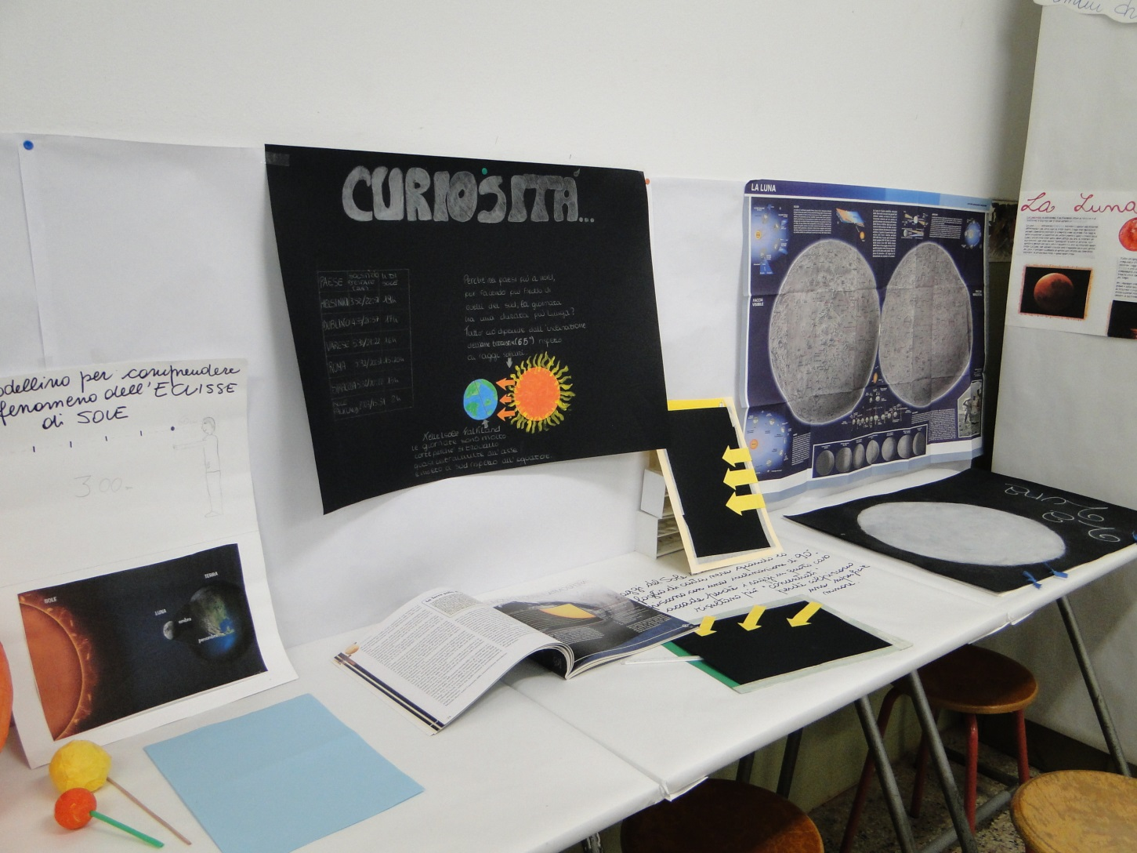
Afelio e perielio, durata del dì e….inclinazione dei raggi solari

Slide 25
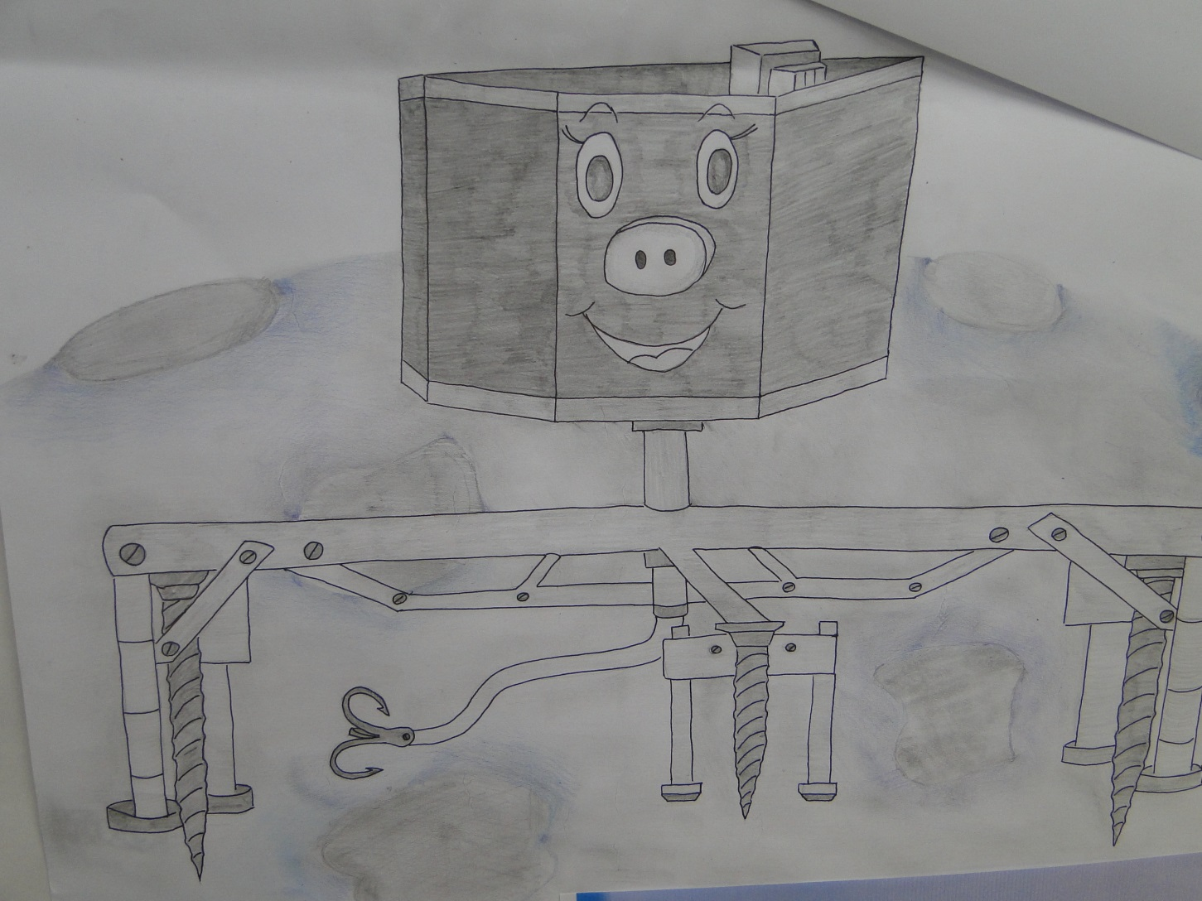
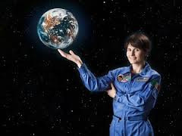
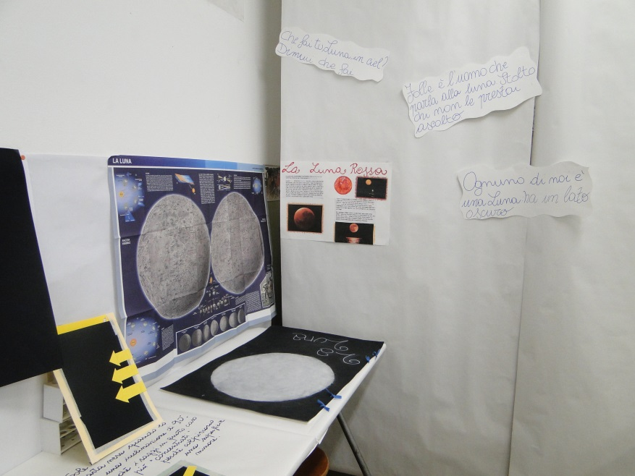
Vincono le «quote rosa»: Samantha, Luna e Rosetta
Notes:
La più grande operazione spaziale riguardo alle comete è avvenuta nel 2004 con il lancio di Rosetta e dopo 10 anni di viaggio per arrivare alla meta, nel novembre del 2014, il Lander Philae è atterrato su 67P/CG (iniziale degli astrofili Churyumov – Gerasimenko che l’hanno osservata per primi) grazie a 3 sistemi di accometaggio: i piedi che dovevano trapanare la superficie per ancorarsi, un arpione e un getto di azoto che doveva spingere la piccola sonda contro la cometa quando si attivavano i sistemi di accometaggio Il problema è che la sonda è rimbalzata e si è trovata in una zona con poca luce solare, quindi non può ricaricare le batterie e perciò mandata in letargo finché la cometa non arriverà vicino al sole per ricaricare le batterie. Prima di mandarla in letargo gli scienziati hanno fatto degli esperimenti di primaria importanza. Uno di questi era l’ analisi degli odori.
Le comete odorano di:
METANOLO (CH3OH)
AMMONIACA (NH3)
LETAME (CACCA, si legge ci-a-ci-ci-a)
La sonda ROSETTA prende il nome dalla STELE, manufatto dell’ antichità che riportava uno stesso testo in 3 lingue (geroglifico, demotico, greco) e che ha permesso di tradurre l’ antica lingua egizia.
Il nome del Lander è PHILAE che è il nome di un obelisco con iscrizioni in greco e in geroglifico.

